Slide 1




从文件系统到云存储
西安邮电大学 陈莉君

Slide 2


Agenda
1．Linux内核设计之道
2．Linux文件系统设计之道
3．文件系统到云存储系统
4．再说机制与策略
5．HLFS云存储文件系统
6．HLFS的层次结构与设计框架
7．HLFS研究成果与成果特色
8．HLFS下阶段任务
9．总结与展望

Slide 3
Linux内核设计之道
……
应用软件
应用软件
系统调用
系统调用
模
块
进程间通信
网络
内核
进程管理
内存管理
文件系统
硬件

Slide 4
Linux文件系统设计之道
用户程序
VFS
……
EXT2/3/4
NFS
Ceph

Slide 5
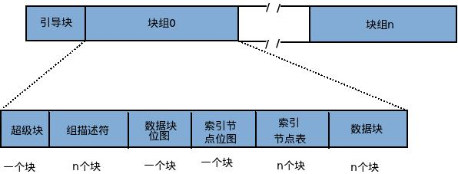
本地文件系统的设计

Slide 6
文件系统到云存储系统
1. 本地文件系统的设计
2. 日志文件系统和日志结构的文件系统
3. 网络文件系统
4. 从网络文件系统到云存储文件系统
Notes:
云计算时代，从文件系统到存储系统的演变，如Sheepdog, Ceph等等。

Slide 7
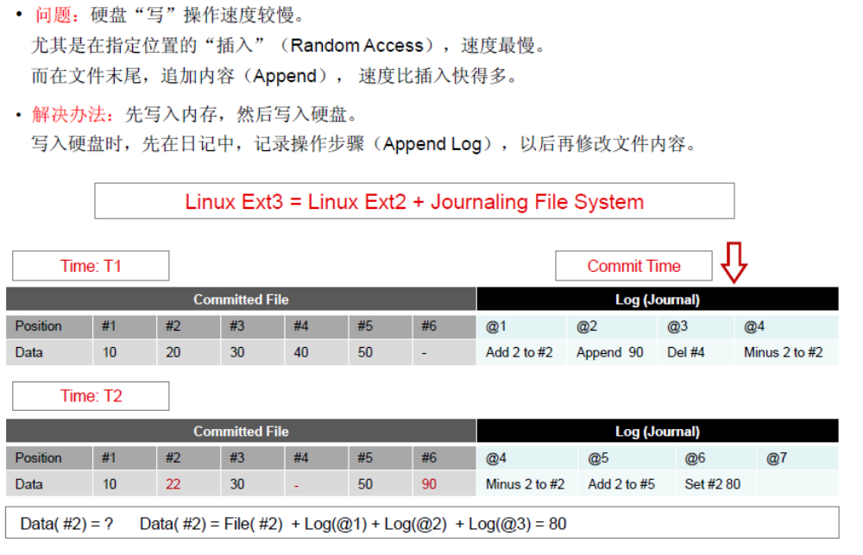
日志文件系统

Slide 8
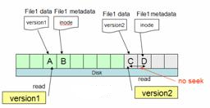
Log-Structure File System
文件的修改，顺序追加写入磁盘
LFS ≠JFS

Slide 9
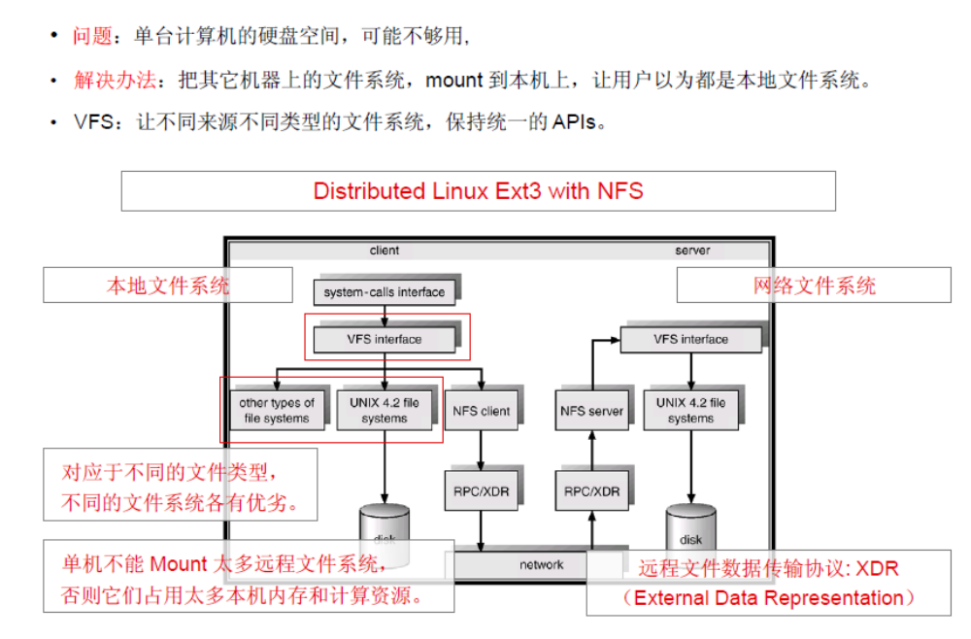
网络文件系统

Slide 10
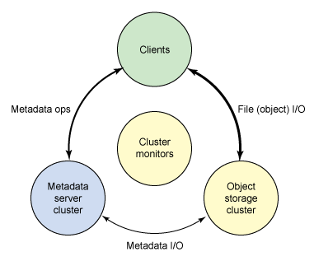
云存储分布式文件系统Ceph

Slide 11
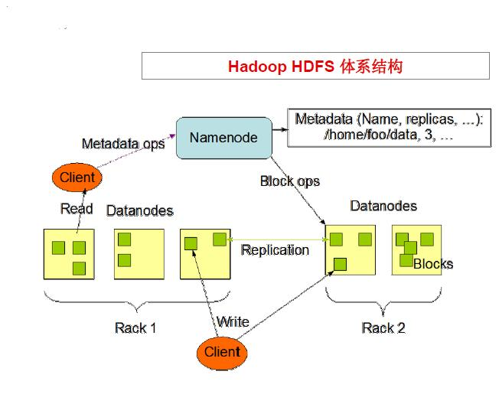
分布式文件系统

Slide 12
再说机制和策略
1. 机制不变，策略万变
2. 从文件系统看机制与策略
3. 云计算时代文件系统的新策略

Slide 13
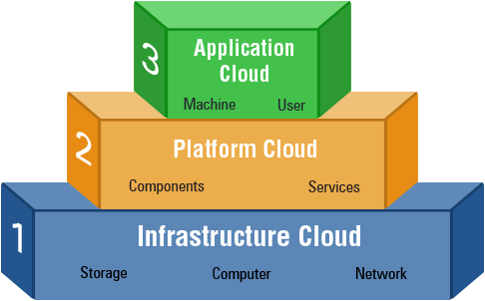
HLFS云存储文件系统
HLFS (HDFS based Log-structured File System)

Slide 14
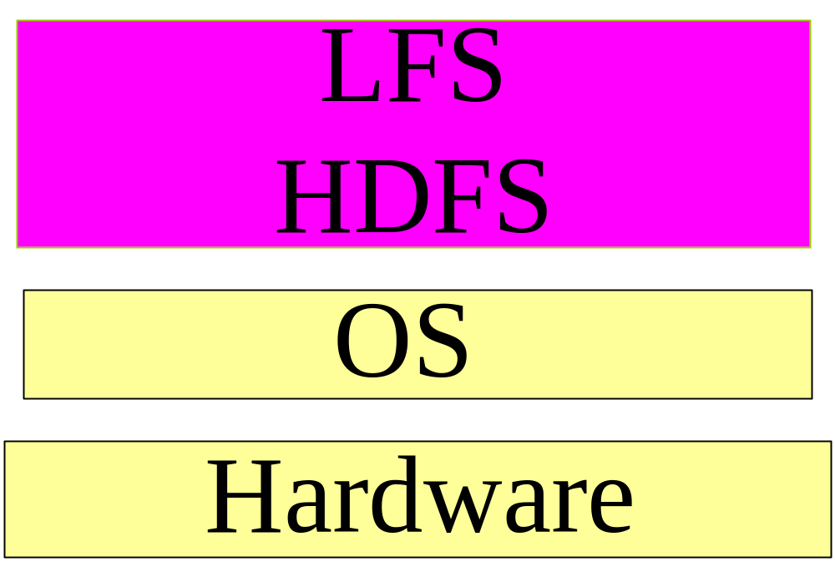
HLFS层次结构
Userspace
HLFS
Kernelspace

Slide 15
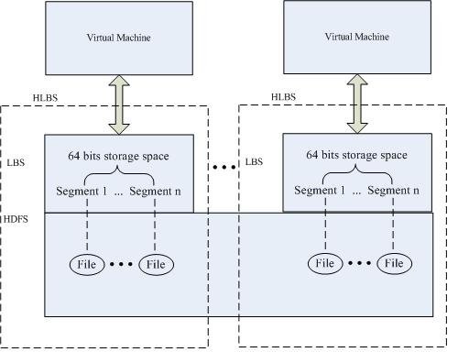
HLFS设计框架

Slide 16
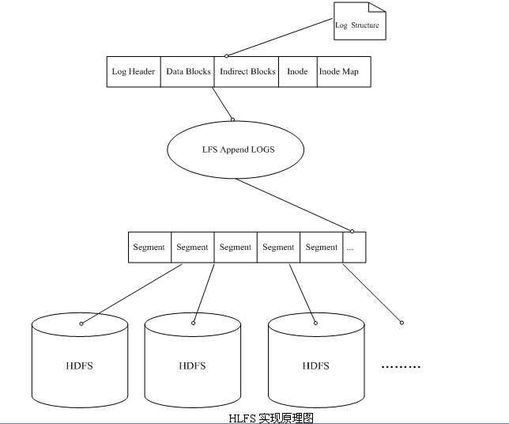
HLFS实现原理

Slide 17
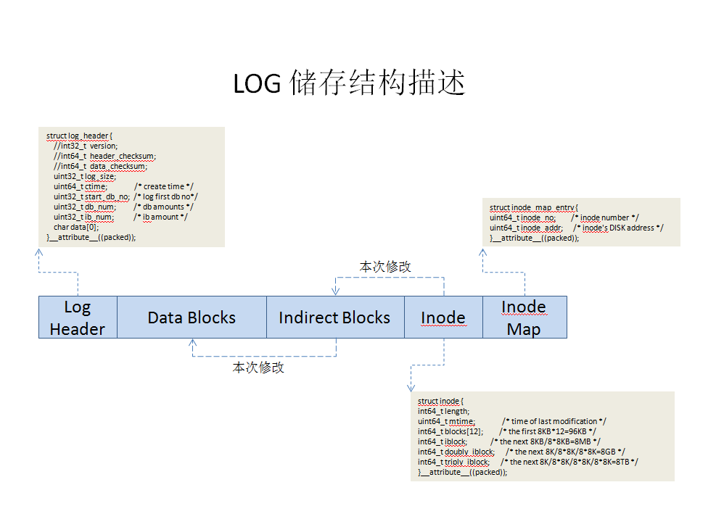
HLFS实现原理

Slide 18
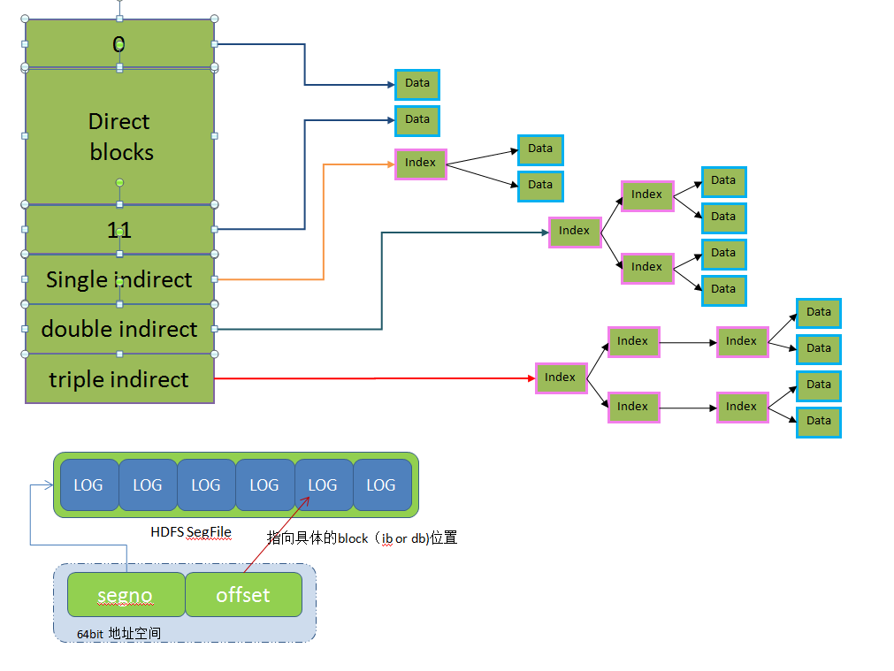
LOG存储结构

Slide 19
HLFS研究成果
时间 | 成果
2011年8月 | 陈莉君教授和康华系统工程师发起开源项目HLFS
2012年5月 | AMD公司为HLFS项目提供开发测试服务器，同时参与GSOC(Google Summer of Code)
2013年1月 | HLFS项目支持了iSCSI,NBD,QEMU/KVM,XEN,Libvirt,Openstack等国际开源项目
2013年3月 | HLFS专利，HLFS软件著作权，发表HLFS相关论文若干篇

Slide 20
HLFS成果特色
1.HLFS Linear&&Tree Snapshot
2. HLFS Block Compression
3. HLFS Cache && iCache
4. HLFS drivers for NBD, QEMU, Libvirt, Openstack, etc.

Slide 21
HLFS与同类项目对比
1. 与HDFS相比，增加随机读写功能
2. 与LFS相比，可以提供充裕的磁盘空间
3. 与Sheepdog相比，HLFS基于HDFS，海量数据的I/O性能优于Sheepdog

Slide 22
HLFS性能测试
Parameter | HLBS (MB/s) | HDFS (MB/s) | Percent (HLBS/HDFS)
BS=8KB, SIZE=500MB | 96.60 | 121.30 | 79.34%
BS=8KB, SIZE=100MB | 81.85 | 101.02 | 80.20%
BS=8KB, SIZE=50MB | 66.13 | 70.21 | 4.29%9
BS=8KB, SIZE=30MB | 59.5691 | 70.6657 | 84.29%
BS=8KB, SIZE=10MB | 34.46 | 37.79 | 91.90%
BS=8KB, SIZE=1MB | 5.69 | 14.68 | 35.71%
Parameter | HLBS (MB/s) | HDFS (MB/s) | Percent (HLBS/HDFS)
BS=8KB, SIZE=500MB | 103.66 | 148.40 | 70.00%
BS=8KB, SIZE=100M | 115.24 | 138.88 | 83.33%
BS=8KB, SIZE=50MB | 168.97 | 123.73 | 136.59%
BS=8KB, SIZE=30MB | 143.54 | 101.50 | 141.58%
BS=8KB, SIZE=10MB | 310.69 | 75.26 | 413.33%
BS=8KB, SIZE=1MB | 257.00 | 21.08 | 1223.80%
Write comparison
Read comparison

Slide 23
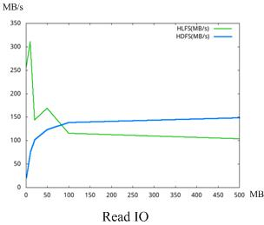
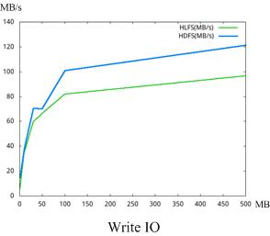

Slide 24

HLFS项目相关
https://code.google.com/p/cloudxy/
HLFS
Open Source Project
GPL

Slide 25
HLFS下阶段任务
时间 | 工作安排
10月份 | 性能优化 (profiling)
11月份 | 垃圾数据回收优化
12月份 | 开发Ganeti等驱动，期待你的加入，注入新的力量和思想

Slide 26
总结与展望
1, 机制不变，策略万变
2, 云计算时代文件系统向存储系统演变
3, 分布式网络并行文件系统依然重要，如IBM GPFS, Lustre, 蓝鲸分布式文件系统等等。
4, 设计与实现云存储系统还是基于文件系统基本策略，如，VFS，LFS，Ceph等

Slide 27
Thanks &

